Slide 1

DEPARTAMENTO DE CIENCIAS DE LA TIERRA Y
LA CONSTRUCCIÓN
CARRERA DE INGENIERÍA CIVIL
TEMA: CORRELACIÓN DE LA MACROTEXTURA EN LA SUPERFICIE DE PAVIMENTOS CON UN PERFILOMETRO LÁSER EN TRAMO YAMBO - AMBATO
ELABORADO POR: YACCHIREMA GUERRERO HUMBERTO PAÚL
DIRECTOR: ING. MORALES BYRON
SANGOLQUÍ, MAYO 2016

Slide 2
  ANTECEDENTES
Las especificaciones generales para la construcción de caminos y puentes del Ministerio de Transporte y Obras Públicas (MTOP), en la sección 405 “Capas de rodadura”, detalla las condiciones que se deben evaluar para la recepción de pavimentos
El criterio de confort está relacionado con la regularidad superficial determinada por la puesta en obra de la capa de rodadura. Las irregularidades superficiales longitudinales en la capa de rodadura, dependiendo de la magnitud, hacen que la conducción sea incomoda, además de esta depende el desgaste de neumáticos y del vehículo en general.
El Ecuador tiene una Red Vial Estatal de aproximadamente 9736,91 kilómetros de longitud, los cuales 7051 kilómetros son de carpeta asfáltica, con el 70% de la Red Vial Estatal. Con los datos antes mencionados, es muy importante tener un nivel de servicio óptimo en las carreteras ya que se asegurarían el confort y la seguridad de los usuarios

Slide 3
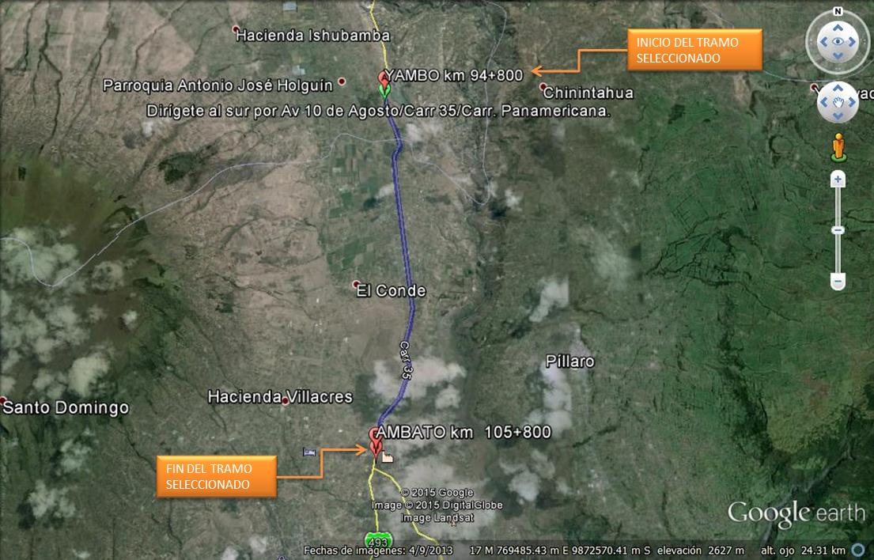

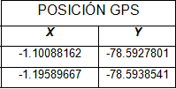
  ÁREA DE INFLUENCIA

Slide 4
OBJETIVOS DE PROYECTO
OBJETIVO
GENERAL
Determinar la macrotextura del tramo seleccionado mediante el ensayo de la mancha de arena y el uso de un perfilómetro láser
Analizar los resultados
Obtener una relación entre las dos técnicas de evaluación
Evaluar y proponer un plan de mantenimiento
Establecer una correlación entre los valores de macrotextura en superficies de pavimentos flexibles
OBJETIVOS
ESPECÍFICOS
A través del
Ensayo de la mancha de arena
Y el uso de un
Perfilómetro láser INERCIAL
Para proponer un
PLAN DE MANTENIMIENTO

Slide 5
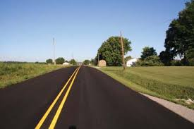
JUSTIFICACIÓN E IMPORTANCIA
Mantener los pavimentos con un nivel se servicio adecuado para la trasportación
En las últimas décadas, se han integrado al medio, equipos de medición laser que pueden registrar datos en forma continua y así obtener información más detallada de la textura en los pavimentos

Slide 6
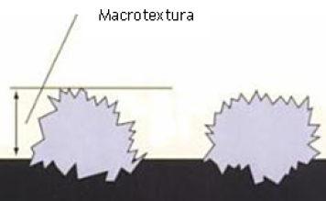
GENERALIDADES
La macrotextura es el relieve de la capa de rodamiento y depende de la composición de la mezcla, riego o lechada asfáltica o del tratamiento que tenga la superficie

Slide 7
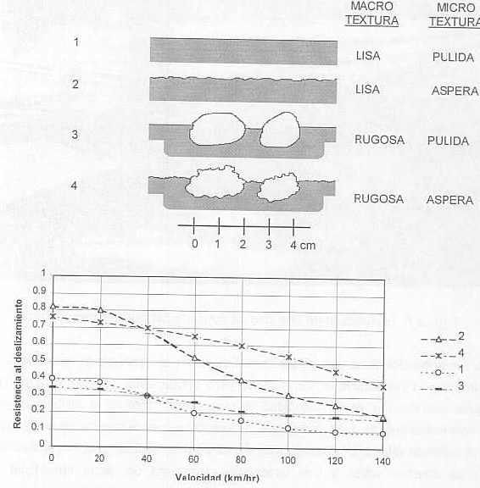
    IMPORTANCIA DE LA MACROTEXTURA EN LAS VÍAS
La macrotextura es necesaria para una adecuada resistencia al deslizamiento a velocidad media y elevada (más de 60 Km/h), además la macrotextura tiene una pequeña influencia en el consumo de combustible al aumentar la resistencia al rodamiento, pero puede estar compensada por una ligera disminución de la velocidad de circulación.

Slide 8
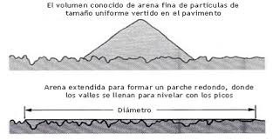
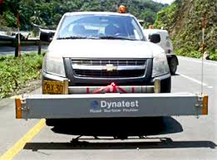
    ENSAYOS PARA EVALUAR LA MACROTEXTURA DEL PAVIMENTO
MÉTODOS VOLUMÉTRICOS
TÉCNICAS PERFILOMÉTRICAS
Procedimientos basados en la determinación de un volumen asociado a un área y a la respectiva altura. La altura en este volumen corresponde a la profundidad media de la textura. A este grupo de técnicas pertenece el ensayo de la mancha de arena.
Procedimientos basados en la determinación de la geometría del perfil o la superficie. Entre estos figuran el Circular Track Meter (CTmeter), el Laser Texture Scanner (LTS), y los perfilómetros láser de alta velocidad.

Slide 9
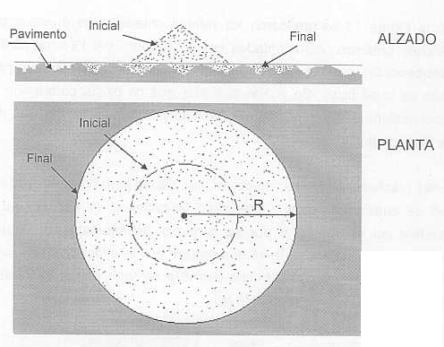

    MÉTODO VOLUMÉTRICO
MANCHA DE ARENA
Conocido con el nombre del método del círculo de arena, sirve para determinar medidas puntuales de la macrotextura. El procedimiento consiste en extender sobre la superficie de un pavimento un volumen determinado (50 cm3) de arena fina uniforme (Arena de Otawa que pasa por el tamiz Nº 60 y retenida en el Nº80 según la norma ASTM E965-15), de manera que cubra todas las irregularidades de la superficie, quedando enrasada la arena con los picos más salientes
H=Profundidad media de textura (Macrotextura)

Slide 10
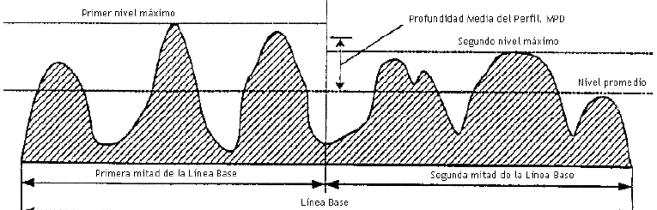
    Determinación del Perfil (Perfilómetros Láser)
PERFILÓMETROS LÁSER
A las mediciones directas del perfil se les ha llamado MPD, por profundidad media de perfil (Mean Profile Depth, MPD). (Ver Figura 7). El MPD se calcula de acuerdo al método ASTM E-1845 (ASTM 2005a) a partir del promedio de las profundidades medidas en las dos mitades de un segmento de 10cm.

Slide 11
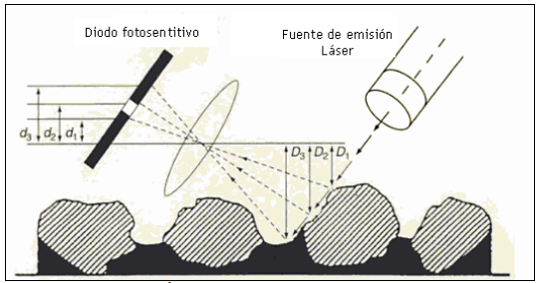
    Principio de la medición de la profundidad de textura con dispositivo láser
Esquema de cómo se usan los sensores láser para determinar la macrotextura

Slide 12
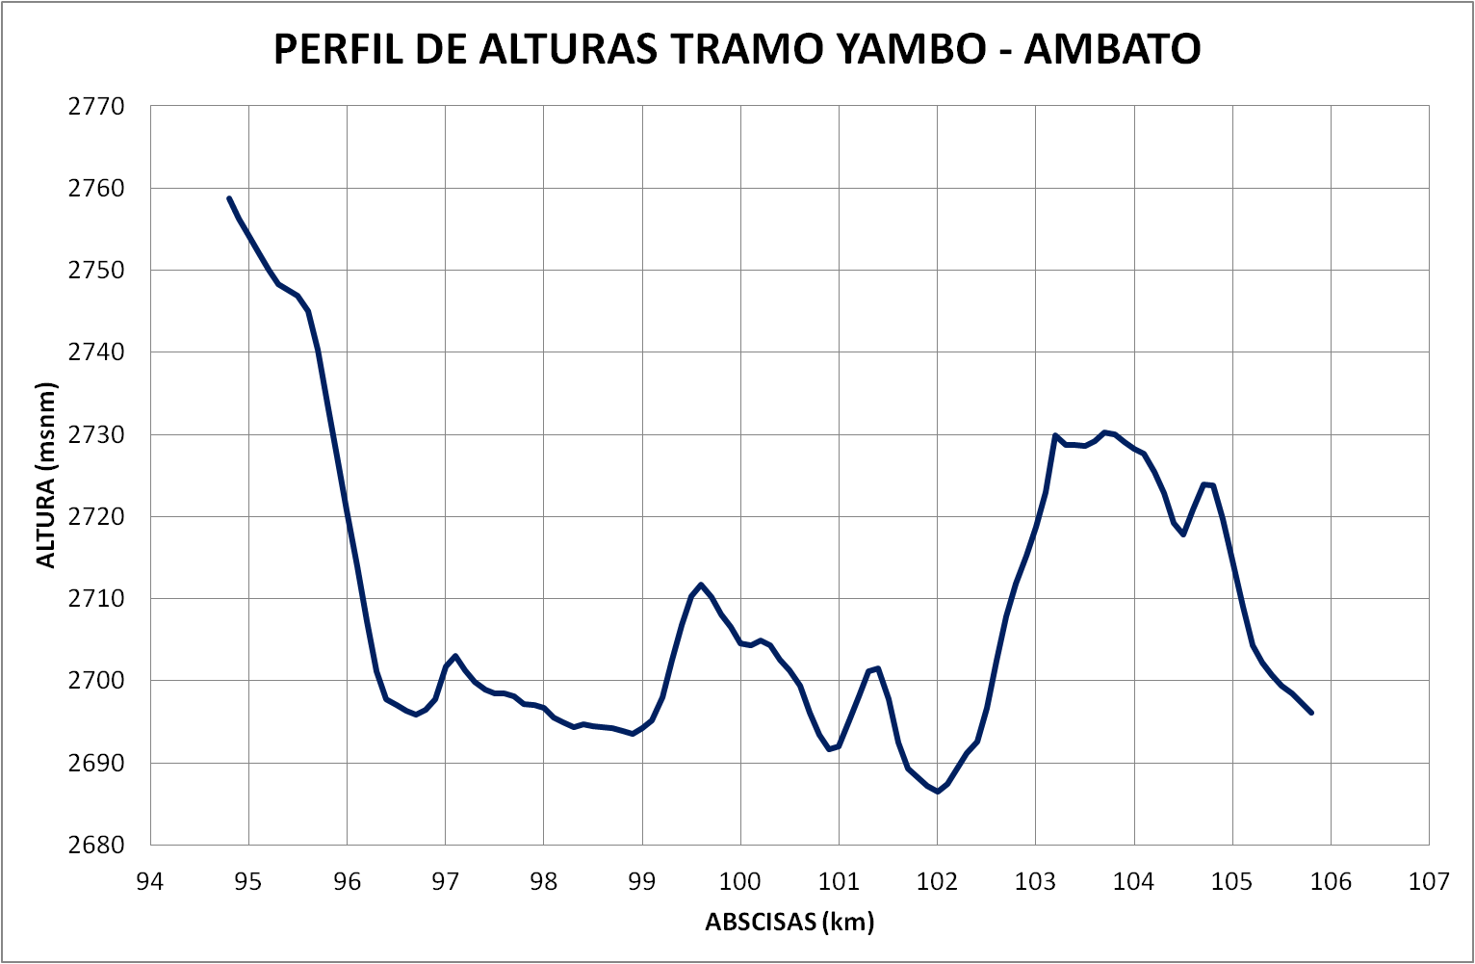
    SELECCIÓN DEL TRAMO
VÍA | E35
LUGAR | PROVINCIAS DE COTOPAXI Y TUNGURAHUA
TRAMO | YAMBO AMBATO
ABSCISAS | KM 94+800 – 105+800
TEMPERATURA | ENTRE 8 Y 23 °C
ALTITUD | ENTRE 2758 Y 2688 msnm

Slide 13
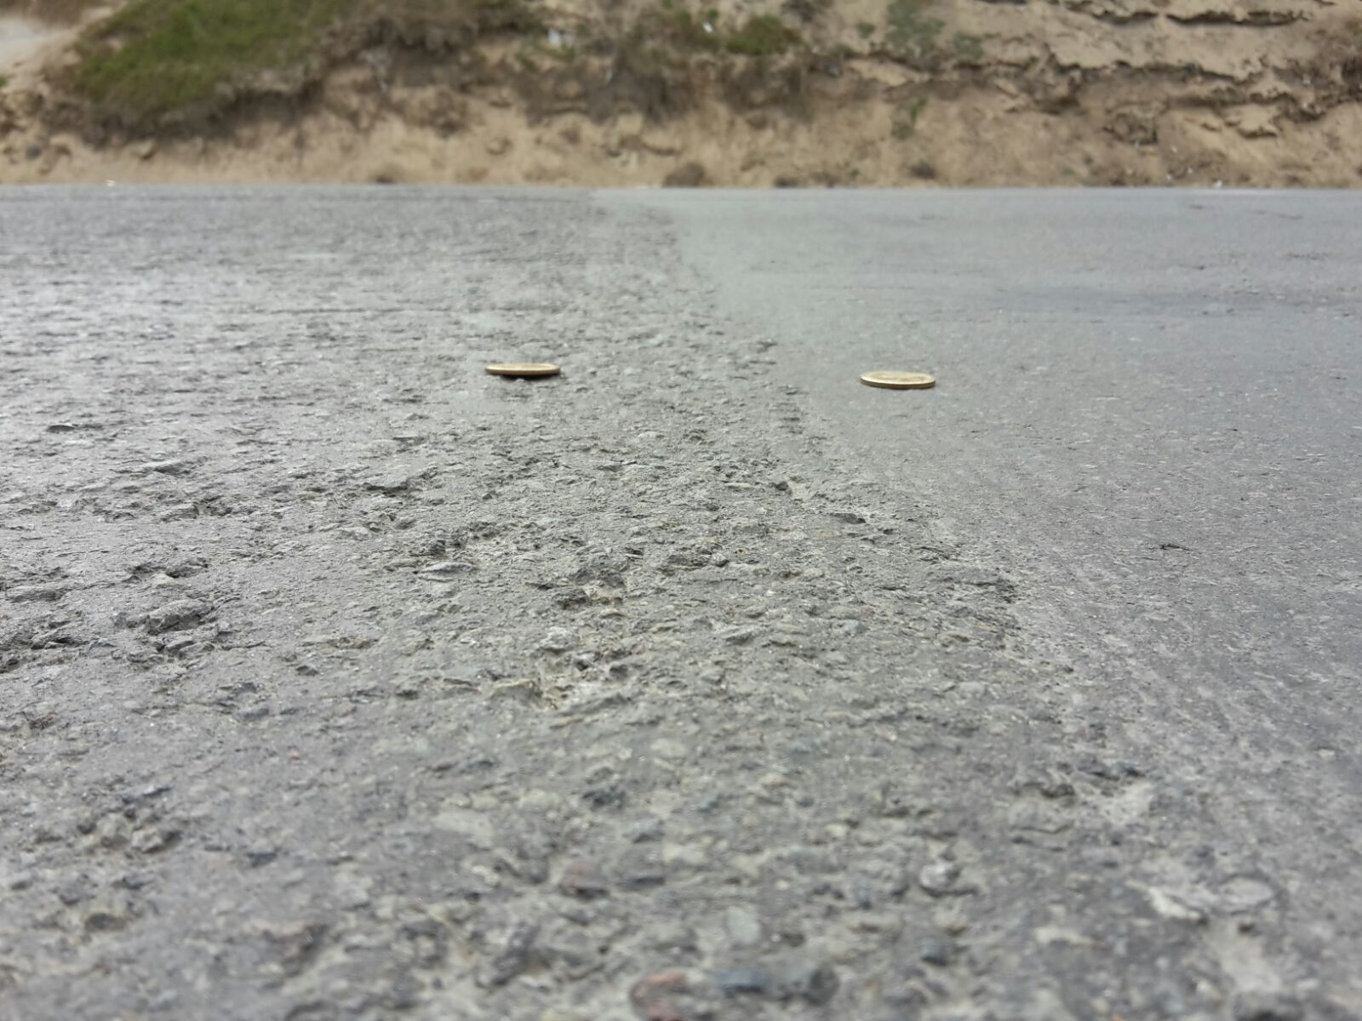
    SELECCIÓN DEL TRAMO
Un aspecto importante para la selección del tramo es la textura del pavimento, se realizó una inspección visual donde se constató que existen dos tipos principales de textura, del km 94+800 al 102+00 y del 102+000 al 105+800

Slide 14
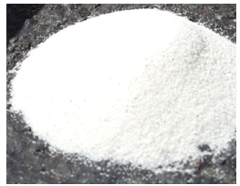
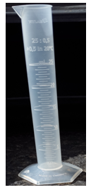
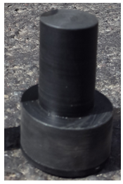
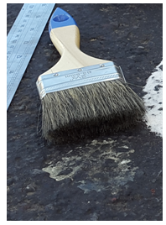
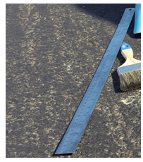
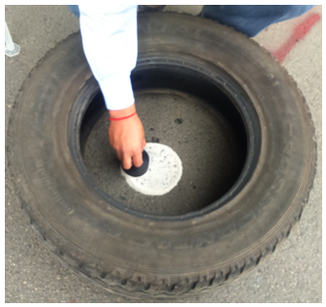
  MEDICIÓN DE LA MACROTEXTURA MEDIANTE EL ENSAYO DE LA MANCHA DE ARENA
  Aplicación de la norma ASTM E-965-15
Esta norma describe el procedimiento que se debe seguir para la determinación de la textura superficial de un pavimento mediante el círculo de arena.
MATERIALES

Slide 15
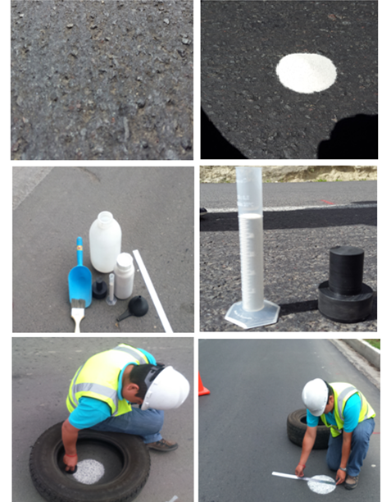
  MEDICIÓN DE LA MACROTEXTURA MEDIANTE EL ENSAYO DE LA MANCHA DE ARENA
  Aplicación de la norma ASTM E-965-15
PROCEDIMIENTO

Slide 16
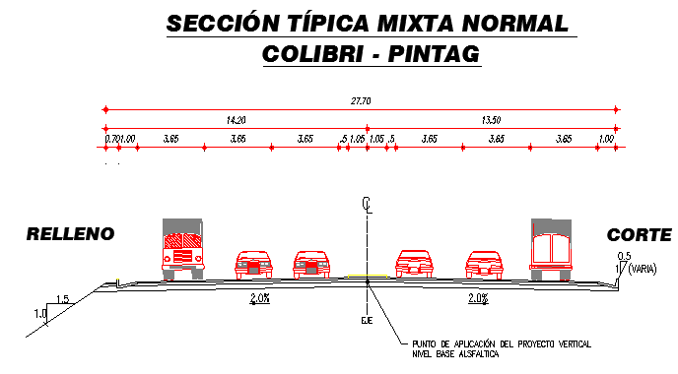
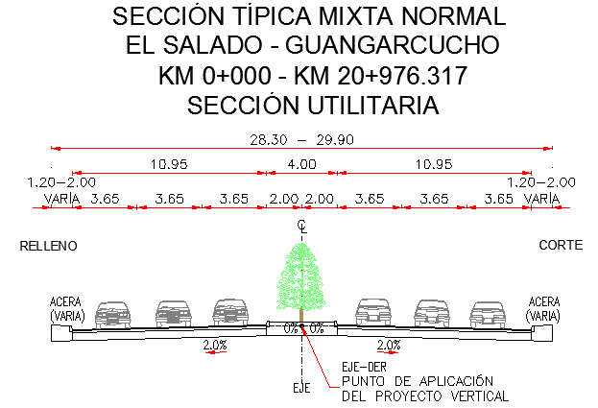
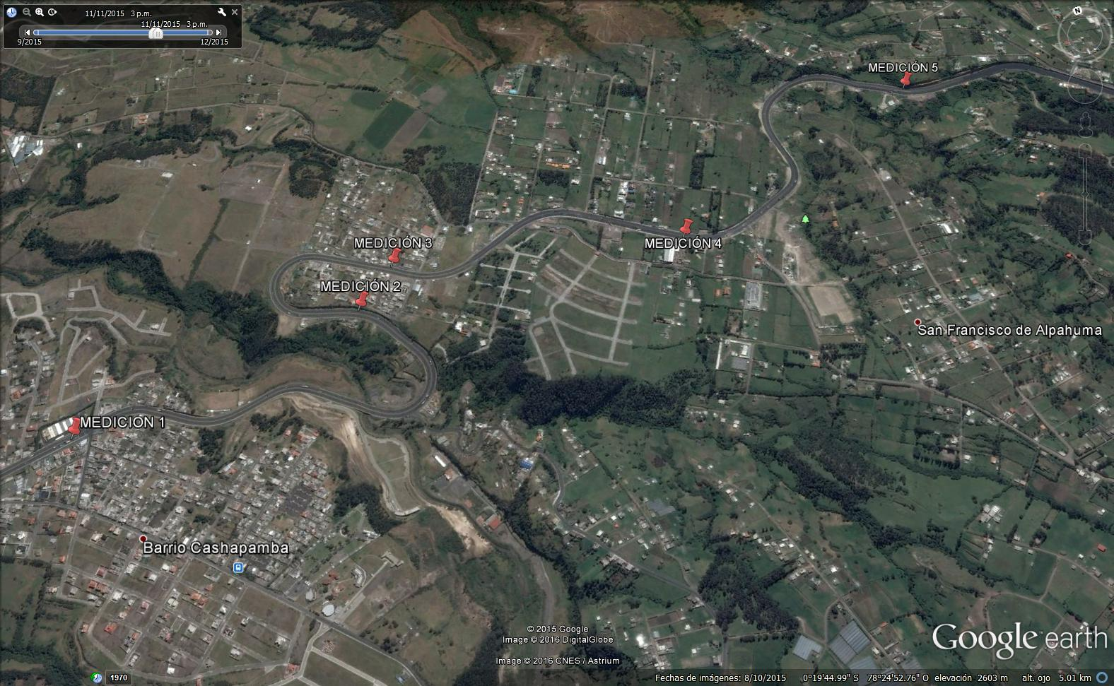
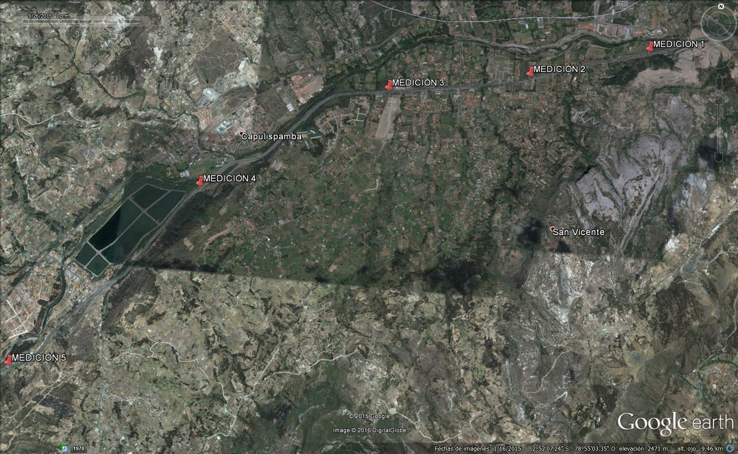
    Ensayo de Mancha de Arena en diferentes superficies de pavimento de la Red Vial del Ecuador

Slide 17
    Ensayo de Mancha de Arena en diferentes superficies de pavimento de la Red Vial del Ecuador
Mediciones Tramo : Colibrí - Pintag
Medición | ABSCISA (Km) | CALZADA | CARRIL | Tipo de Textura
1 | 0+920 | Derecha | Externo | Lisa
2 | 2+380 | Derecha | Externo | Rugosa
3 | 3+115 | Derecha | Interno | Rugosa
4 | 3+330 | Derecha | Externo | Áspera
5 | 6+580 | Derecha | Externo | Lisa
Mediciones Tramo : Cuenca - Azogues
Medición | ABSCISA (Km) | CALZADA | CARRIL | Tipo de Textura
1 | 2+954 | Izquierda | Externo | Rugosa
2 | 6+768 | Izquierda | Externo | Lisa
3 | 8+575 | Izquierda | Externo | Rugosa
4 | 12+900 | Izquierda | Externo | Lisa
5 | 17+600 | Izquierda | Externo | Rugosa

Slide 18
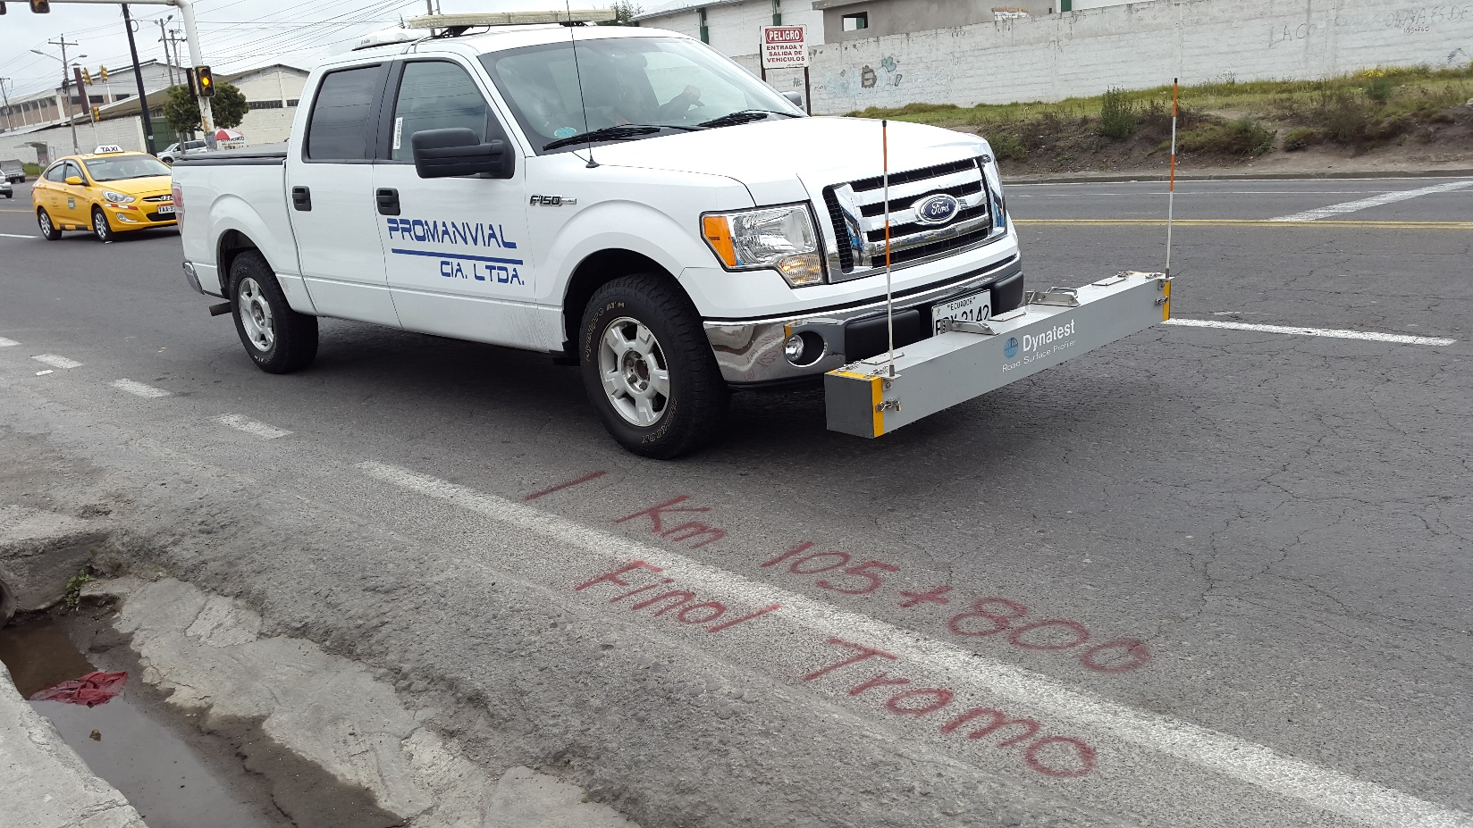
  MEDICIÓN DE LA MACROTEXTURA MEDIANTE EL PERFILOMETRO LASER INERCIAL MARK III
El principio de medida se basa en la medición de la distancia entre el pavimento y un sensor láser colocado en una barra en la parte anterior o posterior de un vehículo.

Slide 19
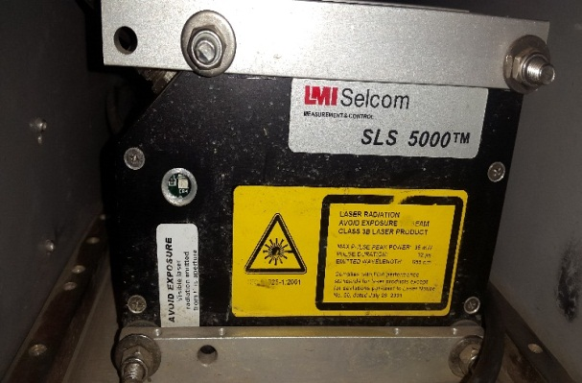
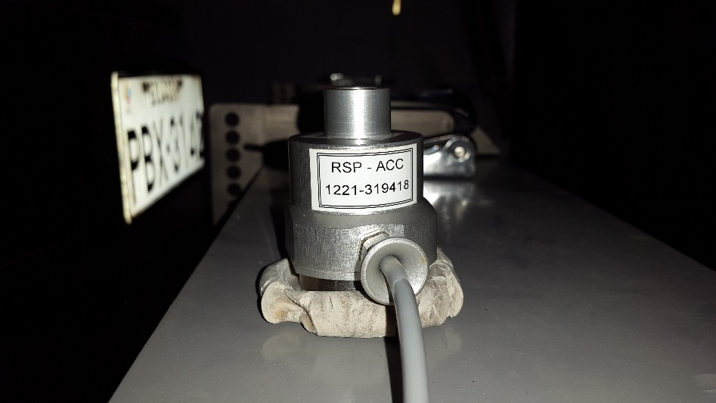
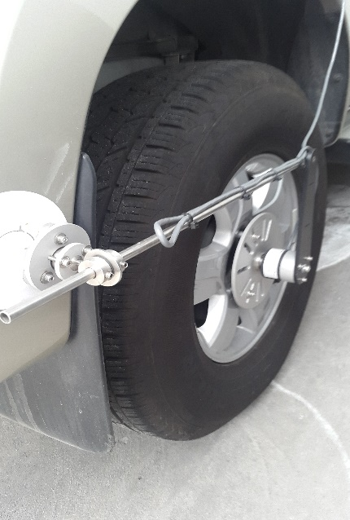
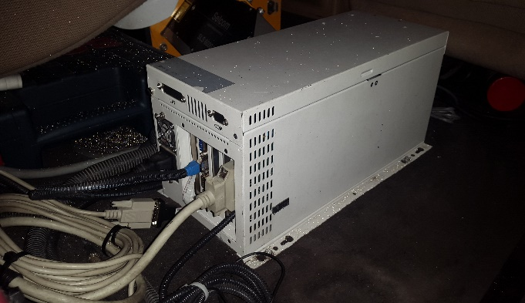
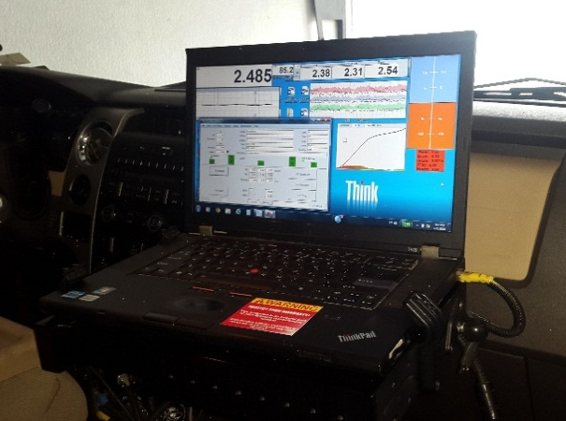
  ELEMENTOS PRINCIPALES DEL PERFILÓMETRO
Láser
Acelerómetro
Odómetro
Interfaz
GPS
Computador

Slide 20
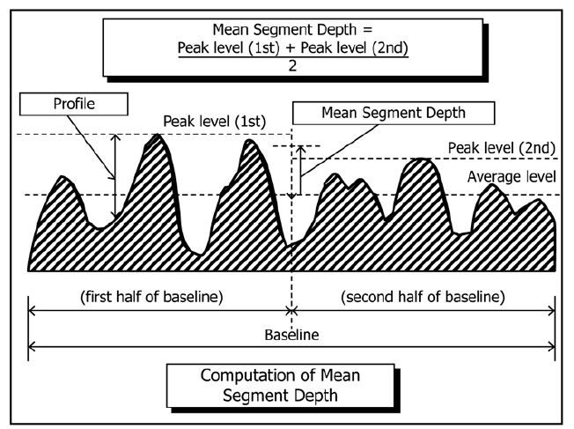
  Aplicación de la norma ASTM (E 1845-15)
Esta práctica cubre el cálculo de perfil medio de profundidad (MPD) desde un perfil de la macrotextura del pavimento.
Una transformación lineal de la profundidad de perfil medio puede proporcionar una estimación de la profundidad media de la textura medida de acuerdo al método de prueba E965 (Mancha de Arena).
PRINCIPIO DE MEDICIÓN

Slide 21
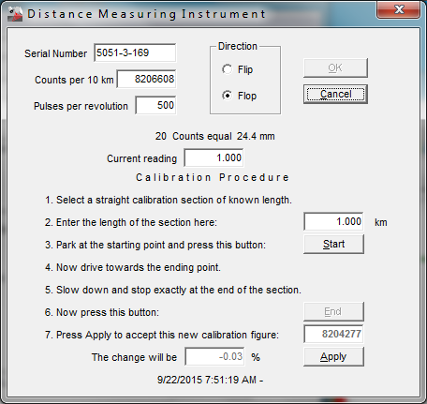
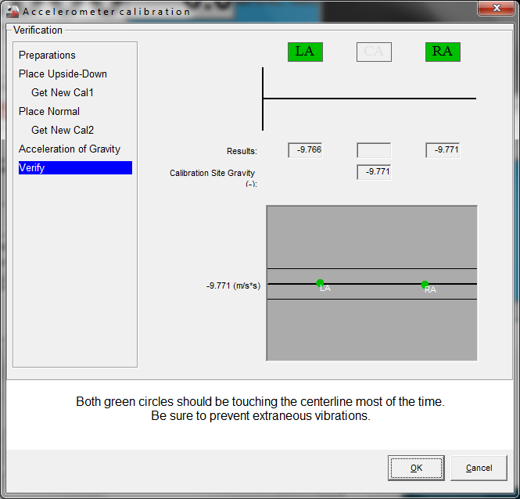
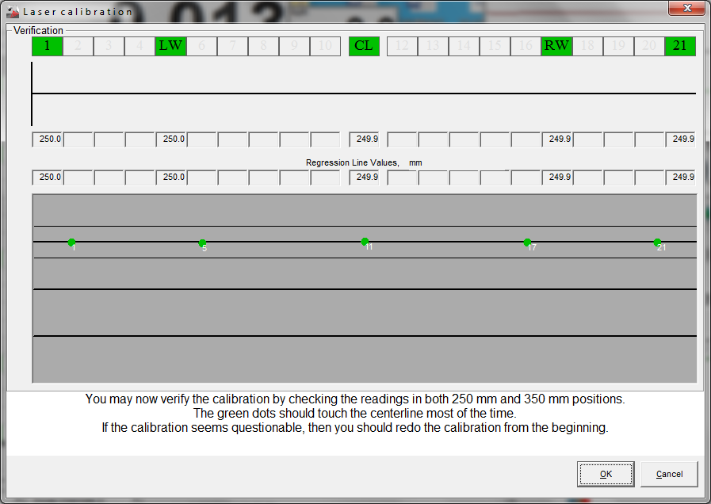
  Procedimiento de medición de la macrotextura
Antes de realizar una medición con el Perfilómetro Inercial Mark III se deben calibrar las siguientes partes del equipo
DMI (Medidor de Distancia)
Acelerómetros
Dispositivos Láser

Slide 22
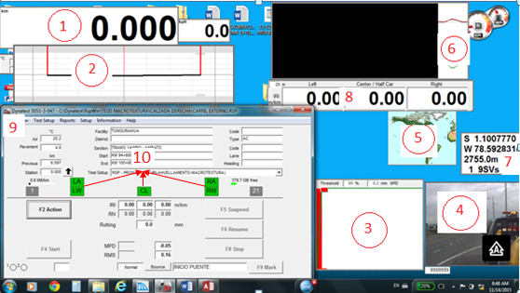
  MEDICIÓN DE MACROTEXTURA
  INTERFAZ PROGRAMA DYNATEST CONTROL

Slide 23
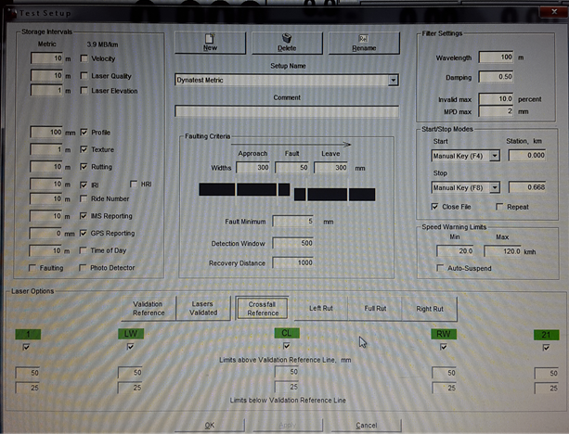
  CONFIGURACIÓN PARA EL TRAMO DE PRUEBA
  YAMBO - AMBATO
Datos de Velocidad se guardarán cada 10 metros.
Datos de macrotextura se tendrá cada metro.
Geo-referenciación constante de la Ruta E35.

Slide 24
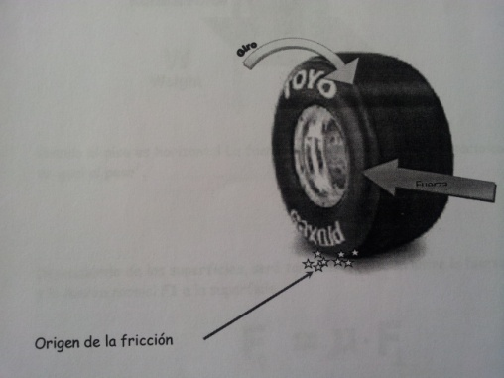
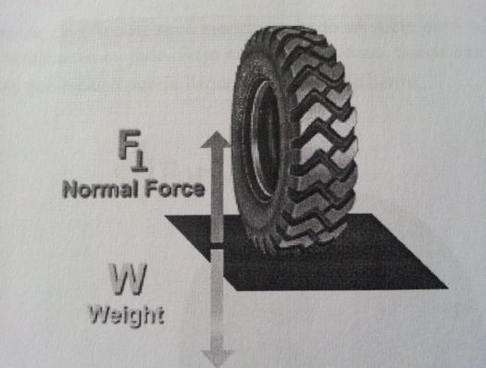
  MEDICIÓN DE LA MICROTEXTURA CON EL EQUIPO MU –METER MK6
Coeficiente de fricción
Fuerza de Fricción | Fuerza Normal
El coeficiente de Fricción será entonces la relación entre la fuerza de Fricción y la Fuerza Normal, de acuerdo a la siguiente relación:
Ff = µ. F1
Donde µ (mu) es el coeficiente de fricción, que no es otra cosa que un número que indica la proporcionalidad entre ambas fuerzas.

Slide 25
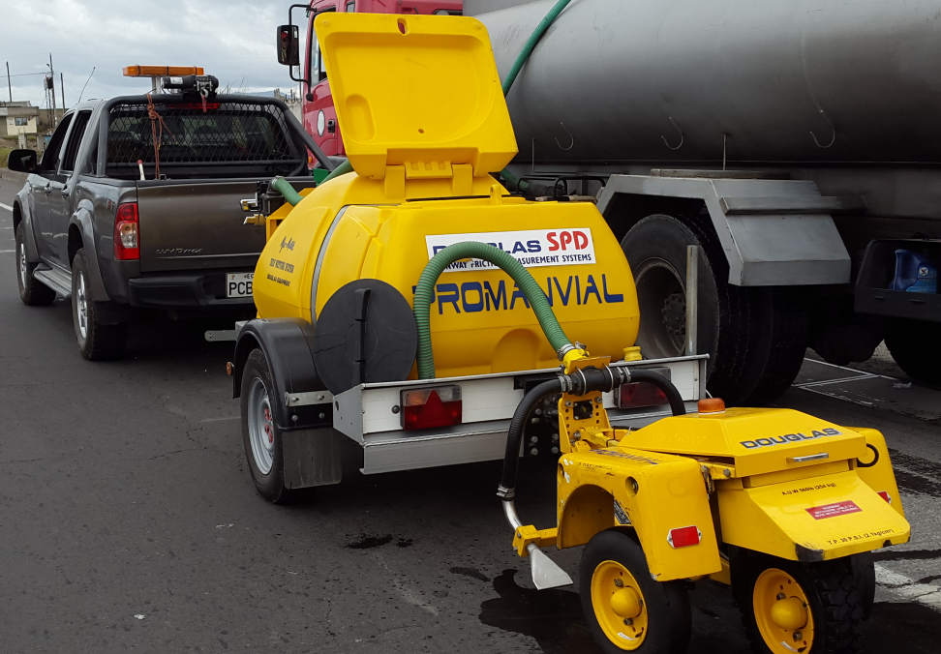
  MEDICIÓN DE LA MICROTEXTURA CON EL EQUIPO MU –METER MK6
Mu-meter MK6
El equipo consiste de un pequeño tráiler de 3 ruedas para medir la resistencia al deslizamiento o micro textura en superficie de pistas de aeropuertos o de vías, el equipo tiene incorporado un sistema de medición electrónica continua.

Slide 26
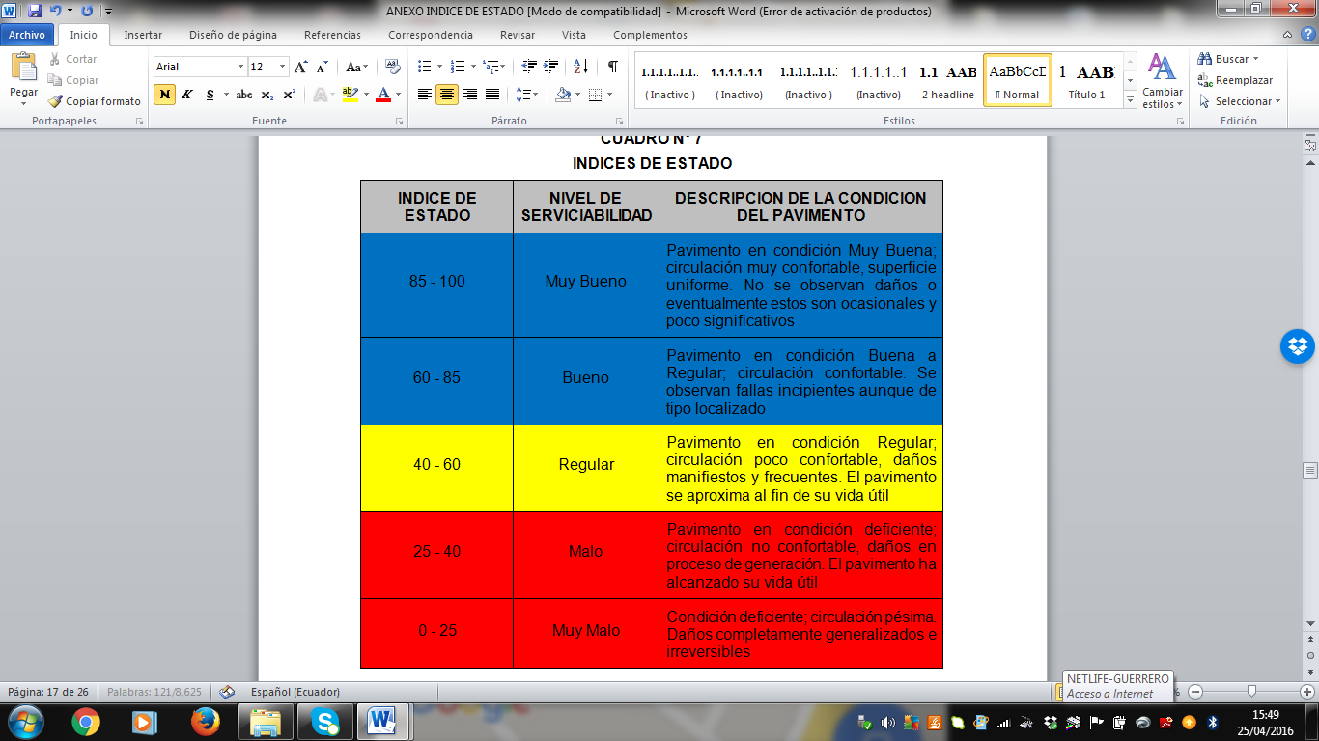
  INSPECCÓN VISUAL DEL ESTADO SUPERFICIAL
Para determinar el Índice de Estado se llevo a cabo un inventario visual que permitió la obtención de la información necesaria para la determinación numérica cuantificable del índice de Estado
Los parámetros de condición evaluados mediante “Criterios de apreciación visual” fueron los siguientes:
D1 Baches descubiertos
D2 Fisuras en bloque o piel de cocodrilo
D3 Otras fisuras
D4 Defectos de superficie
D5 Comodidad de manejo

Slide 27
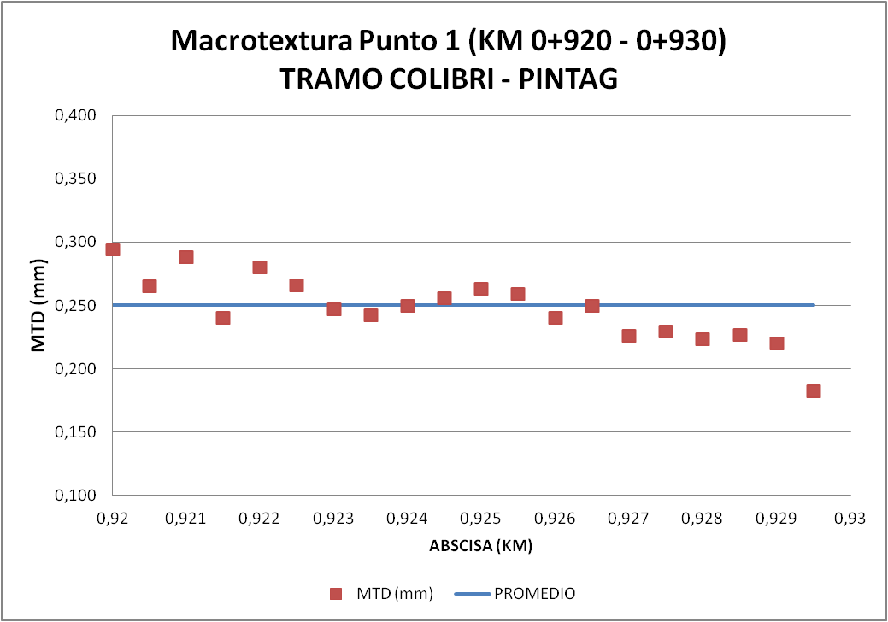
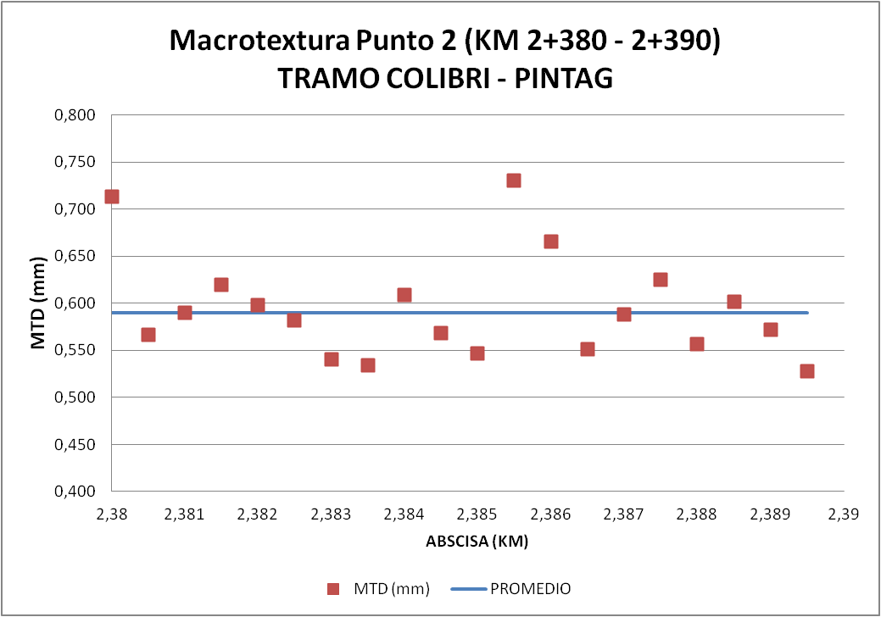
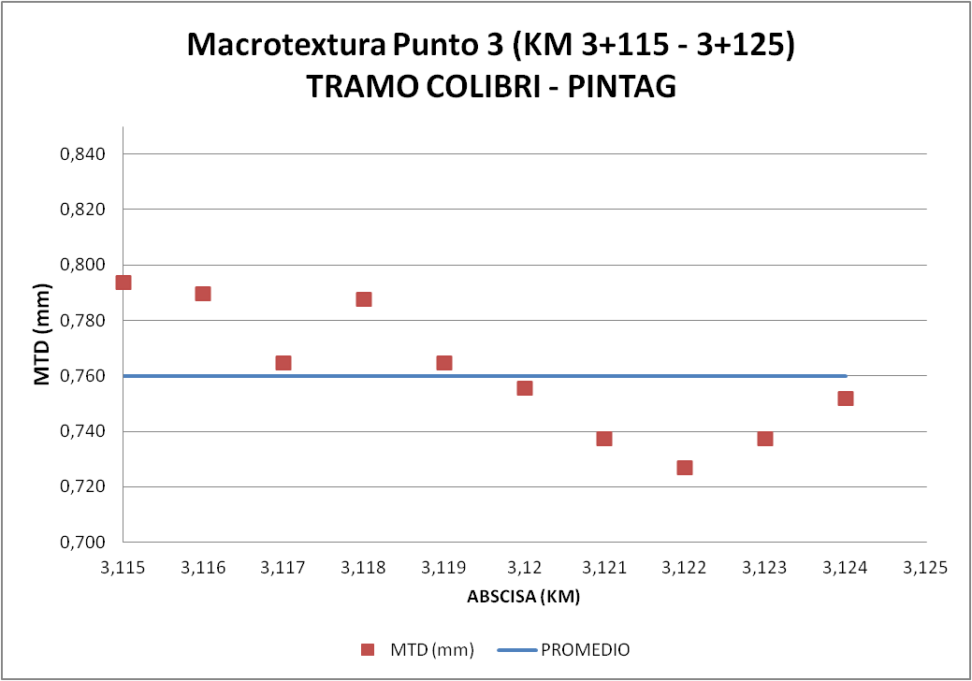
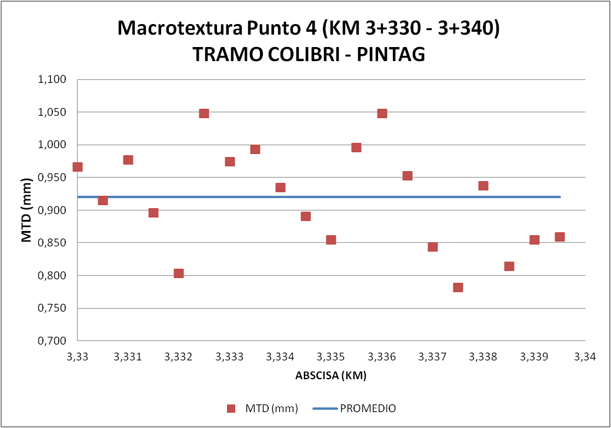
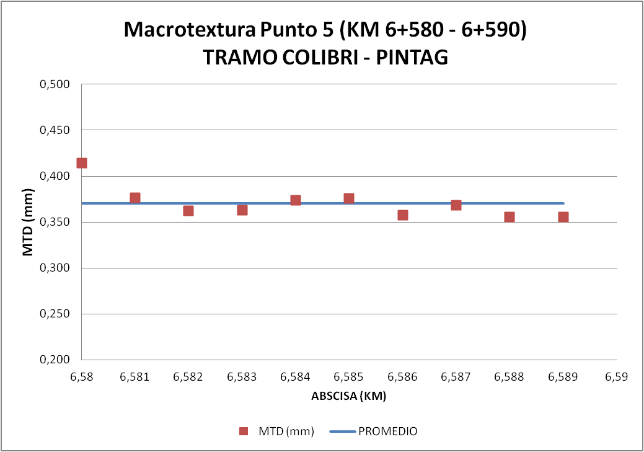
  PRESENTACIÓN DE RESULTADOS ENSAYO MANCHA DE ARENA
TRAMO : COLIBRÍ - PINTAG
En el tramo Colibrí – Pintag se realizaron 20 mediciones cada 0.50 m en las abscisas: 0+920; 2+380; 3+330, y 10 mediciones cada 1.00 m en las abscisas 3+115 y 6+580

Slide 28
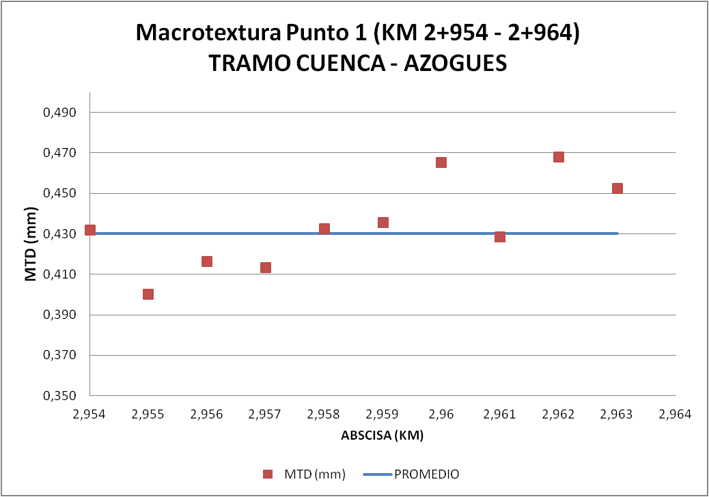
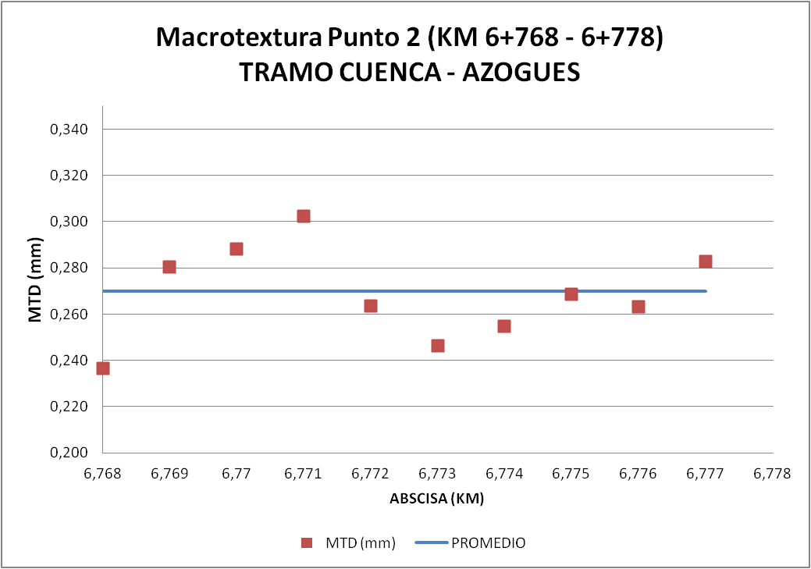
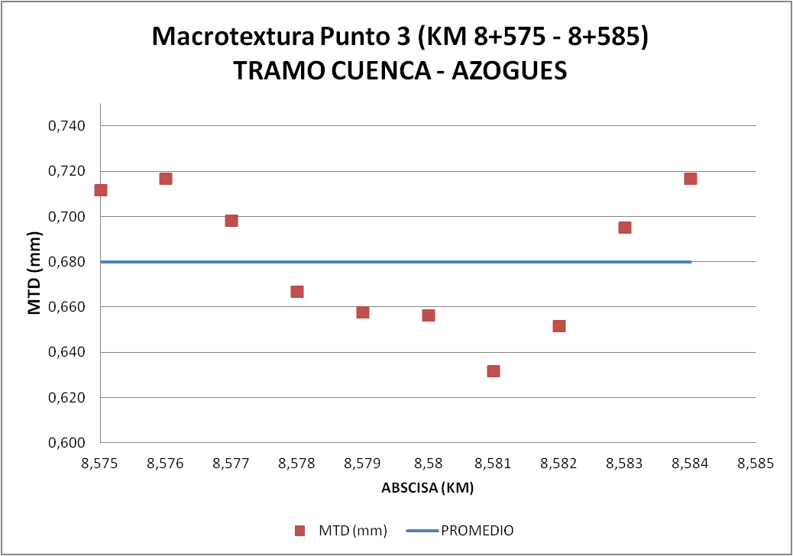
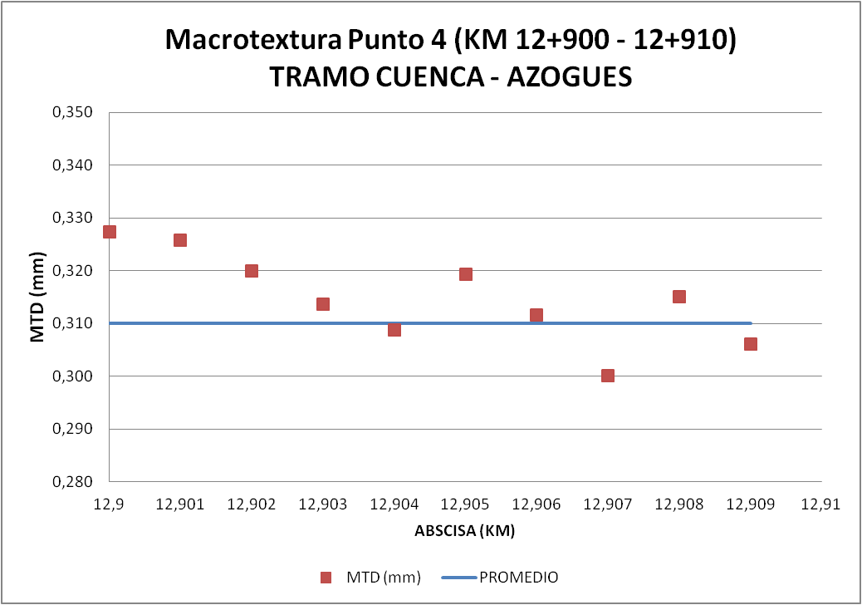
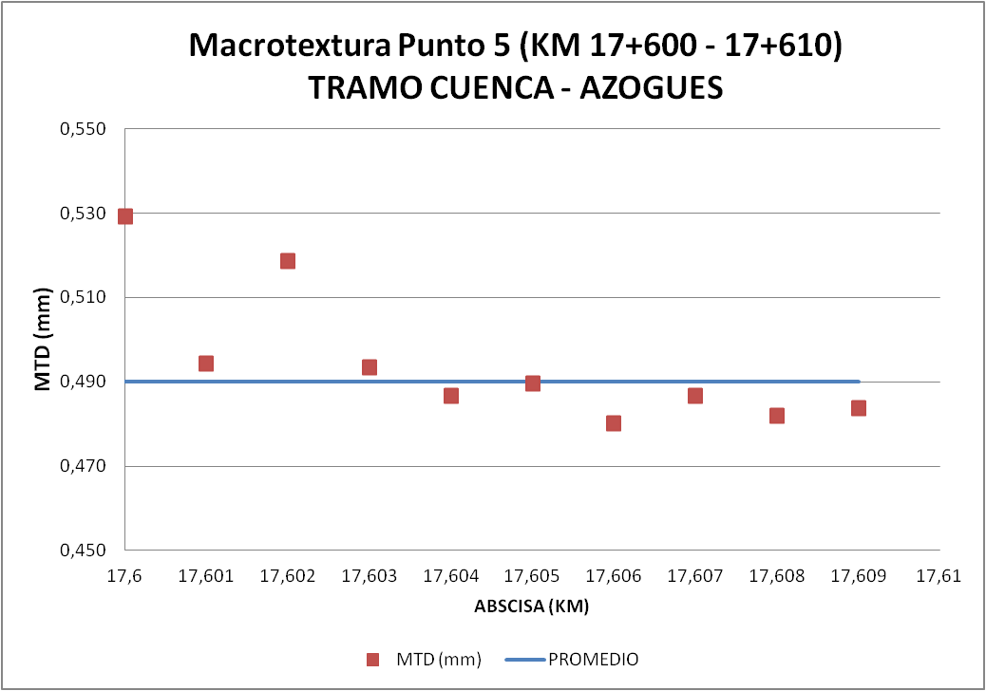
  PRESENTACIÓN DE RESULTADOS ENSAYO MANCHA DE ARENA
TRAMO : CUENCA - AZOGUES
En el tramo Cuenca – Azogues se realizaron 10 mediciones cada 1.00 m en las abscisas: 2+954; 6+768; 8+575; 12+900 y 17+600

Slide 29
  PRESENTACIÓN DE RESULTADOS ENSAYO MANCHA DE ARENA
RESUMEN DE RESULTADOS

Slide 30
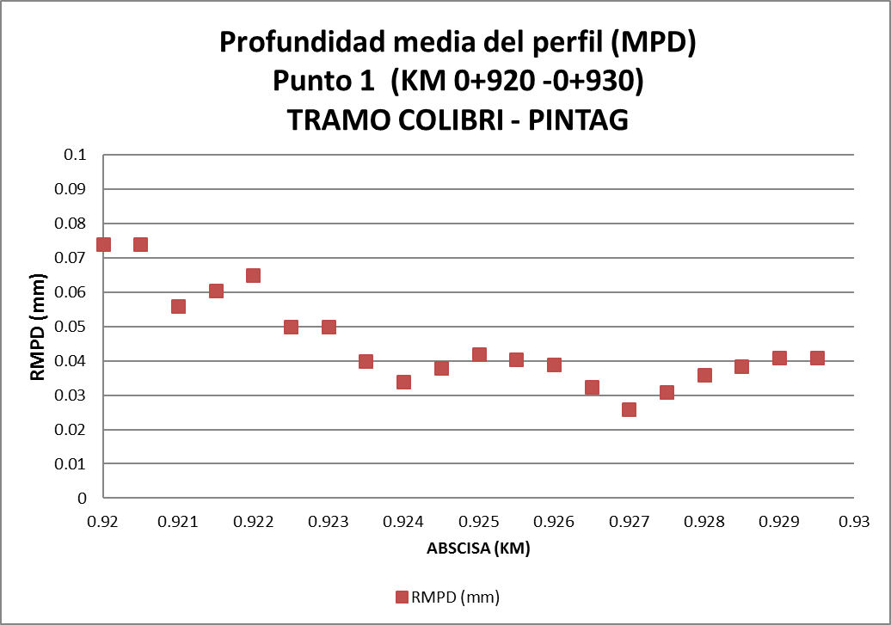




  PRESENTACIÓN DE RESULTADOS PERFILÓMETRO
TRAMO : COLIBRÍ - PINTAG
En el tramo Colibrí – Pintag se hizo 20 mediciones cada 0.50 m en las abscisas: 0+920; 2+380; 3+330, y 10 mediciones cada 1.00 m en las abscisas 3+115 y 6+580

Slide 31





  PRESENTACIÓN DE RESULTADOS PERFILÓMETRO
TRAMO : CUENCA - AZOGUES
En el tramo Cuenca – Azogues se realizó 10 mediciones cada 1.00 m en las abscisas: 2+954; 6+768; 8+575; 12+900 y 17+600.

Slide 32

  ANÁLISIS DE RESULTADOS
  DETERMINACIÓN DE LA CORRELACIÓN OBTENIDA ENTRE LOS DOS METODOS DE MEDICIÓN

Slide 33




  ANÁLISIS DE RESULTADOS
  DETERMINACIÓN DE LA CORRELACIÓN OBTENIDA ENTRE LOS DOS METODOS DE MEDICIÓN

Slide 34


  ANÁLISIS DE RESULTADOS
LA ECUACIÓN DE AJUSTE A UTILIZARSE ES LA POLINÓMICA

Slide 35




  PRESENTACIÓN DE RESULTADOS DE MACROTEXTURA CORREGIDOS EN EL TRAMO YAMBO – AMBATO

Slide 36




  PRESENTACIÓN DE RESULTADOS DE MACROTEXTURACORREGIDOS EN EL TRAMO YAMBO – AMBATO

Slide 37




  PRESENTACIÓN DE RESULTADOS DE MICROTEXTURA CON MU – METER MK6

Slide 38


  PRESENTACIÓN DE RESULTADOS DEL ÍNDICE DE ESTADO

Slide 39
  PLAN DE MANTENIMIENTO
MANTENIMIENTO PERIÓDICO
La actividad de mantenimiento para mantener la macrotextura, consistirá en colocar un micropavimento no mayor de una pulgada cada 3 años.
Se considerará también dentro del mantenimiento periódico una actividad de sellado integral de superficie de rodadura cada año con el objetivo de recuperar el desgaste propio de la superficie de rodadura debido a la acción combinada de la presión de inflado de las llantas de los vehículos pesados especialmente y el clima

Slide 40
  PLAN DE MANTENIMIENTO
MANTENIMIENTO RUTINARIO
Es el mantenimiento preventivo que comprende el conjunto de actividades que se realizan en la calzada y los elementos de la vía, al menos una vez al año
Para
Retardar el proceso de degradación normal de las características funcionales del pavimento.
También
Corregir los impactos negativos de otros elementos de la vía que impidan el adecuado funcionamiento en su conjunto.

Slide 41
  PLAN DE MANTENIMIENTO
MANTENIMIENTO RUTINARIO
Las actividades para el mantenimiento rutinario se encuentran codificadas por el MTOP en las siguientes:
ACTIVIDADES DE MANTENIMIENTO RUTINARIO
MR-111.E BACHEO ASFALTICO MENOR
MR-112.E SELLADO DE FISURAS SUPERFICIALES
MR-113.E BACHEO ASFALTICO MAYOR
MR-121.E LIMPIEZA DE CUNETAS Y ENCAUZAMIENTOS
MR-123.E LIMPIEZA DE ALCANTARILLAS
MR-124.E INSPECCION DE PUENTES
MR-131.E ROZA A MANO
MR-132.E ROZA A MAQUINA
MR-133.E MANTENIMIENTO DE SEÑALES VERTICALES
MR-134.E MANTENIMIENTO DE SEÑALIZACION HORIZONTAL

Slide 42
CONCLUSIONES
La capa de rodadura es la que soporta directamente el paso del tráfico y los efectos del medio ambiente por tal motivo se produce el desgaste o deterioro de la misma, su duración depende de los materiales utilizados y de la calidad de construcción.
El estado superficial de una carretera influye en el confort y en la seguridad de los usuarios e incide en los costos de operación de los vehículos.
Las características superficiales originales de un pavimento disminuyen con el transcurso del tiempo; se va produciendo el pulimento de los agregados modificándose sensiblemente la macrotextura.
El valor de la macrotextura depende del grado del desgaste que tenga la capa superficial del pavimento, es decir si es más rugosa serán valores altos y si es lisa valores bajos.
La medición de la macrotextura sirve como un importante parámetro de control de calidad en construcciones viales nuevas, para carreteras en operación, la medición es una herramienta vital para evaluar el comportamiento superficial de un tramo a través del tiempo y permite fijar niveles de alerta para proceder a una revisión de daños o para programar los mantenimientos correspondientes.

Slide 43
CONCLUSIONES
El uso del perfilómetro para determinar el MPD es importante ya que se obtienen medidas continuas en todo el tramo, en cambio para determinar el MTD mediante el ensayo de la Mancha de Arena solo se escogen puntos representativos.
Los valores de MPD y MTD difieren debido al tamaño finito de granos usados en el ensayo de la mancha de arena y porque el MPD se deriva de un perfil bidimensional en lugar de una superficie tridimensional. Por consiguiente, una ecuación de la transformación debe usarse para relacionarlos.
Los resultados del ensayo de la Mancha de Arena tienen un coeficiente de variabilidad menor al 11 %, lo que significa que los mismos no se encuentran muy dispersos y mantienen una tendencia.
El promedio de macrotextura de toda la calzada entre las abscisas 94+800 al 102+00 es de 0.28 en la medición realizada en el mayo del 2015, mientras que en la medición de noviembre 2015 es de 0.30, entre las abscisas 102+000 – 105+800 es de 0.68 en mayo y 0.69 en noviembre, ésta variación se debe por la colocación de un micropavimento en el tramo Km 102.0 – 105.8 del tramo Yambo – Ambato.
De los resultados del PCI se tiene que el 58,17 % de toda el área del tramo Yambo- Ambato se encuentra con fisuras principalmente en bloque y piel de cocodrilo. El promedio del índice de condición (PCI) en la calzada derecha es 37 y en la calzada izquierda es de 39, por lo que se considera que se debe intervenir mediante la colocación de un micropavimento para que éste valor suba considerablemente.

Slide 44
RECOMENDACIONES
Es importante evaluar las condiciones superficiales, mediante el monitoreo periódico y permanente de las autopistas y de la red de las carreteras, con los equipos y métodos adecuados.
La capa de rodadura de un pavimento debe tener un mantenimiento adecuado, para que se encuentre en condiciones aceptables de circulación durante la vida útil de la carretera.
Una vez realizado el tratamiento correspondiente sobre la superficie del pavimento es recomendable realizar mediciones de la macrotextura cada año y así tener un mejor control para futuras intervenciones.
La macro textura incumple el valor de ser a mayor a 0.5, en toda la longitud medida y en los dos carriles de circulación. La recomendación para recuperar este indicador es la colocación de una capa de micropavimento.
De acuerdo al grado de fisuramiento obtenido de la evaluación del PCI, se debe realizar un estudio detallado de la estructura del pavimento para saber las condiciones de cada una de las capas de la misma.

Slide 45
GRACIAS POR SU ATENCIÓN

